Slide 1
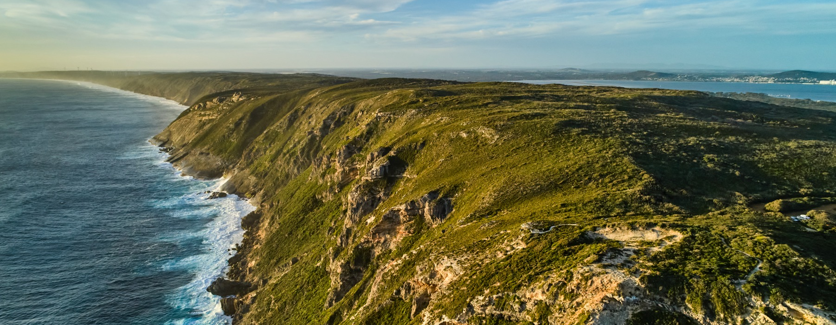
เกรท เซาเทิร์น
Photo courtesy of Wines of Western Australia
Notes:
สำรวจประวัติศาสตร์อันเป็นเอกลักษณ์ สภาพการเติบโต การปลูกองุ่น และเฉลิมฉลองให้กับไวน์ที่ทำให้เขตผลิตไวน์ที่ใหญ่ที่สุดของออสเตรเลียโดดเด่นได้ขนาดนี้
บันทึกย่อของสไลด์แต่ละหน้าจะให้ข้อมูลเพิ่มเติมเกี่ยวกับสไลด์นั้นๆ และประเด็นแนะนำเพื่อใช้ในการอภิปราย, สามารถดาวน์โหลดหัวข้อและสื่อประกอบ รวมถึงชุดสไลด์นำเสนอข้อมูลดังเช่นสไลด์ชุดนี้ ได้ที่ www.australianwinediscovered.com

Slide 2


ไวน์แห่งออสเตรเลียทุกแก้วจะบอกเล่าเรื่องราว จะเล่าความเป็นมาเกี่ยวกับไวน์ที่บรรจงสร้างขึ้นมาจากองุ่นที่เติบโตขึ้นมาท่ามกลางสภาพอากาศอันหลากหลายและภูมิประเทศที่กว้างใหญ่ที่มีประวัติศาสตร์อันยาวนาน
เฉกเช่นบรรพบุรุษของพวกเขา เกษตรกรผู้ปลูกองุ่นและผู้ผลิตไวน์ในปัจจุบันยังคง มีความกระตือรือร้นยืดหยุ่นและสร้างสรรค์ ขับเคลื่อนอย่างต่อเนื่องเพื่อค้นหาวิธีใหม่ ๆ เพื่อทำให้เทคนิคเก่าสมบูรณ์แบบ ชุมชนของเราเชื่อมโยงกันด้วยความเคารพซึ่งกันและกัน และความรักที่มีร่วมกันในการสร้างสรรค์ไวน์ชั้นเยี่ยม ในขณะเดียวกันก็ปกป้องสิ่งมหัศจรรย์ทางธรรมชาติเพื่อให้คนรุ่นหลังได้เพลิดเพลิน การนำความคิดสมัยใหม่ไปใช้กับดินแดนโบราณของเรา และเราให้ความสำคัญกับการทดลองที่สนุกสนานอย่างจริงจัง
เพราะฉะนั้น หากท่านกำลังมองหารสชาติแห่งการผจญภัย เราขอให้ไวน์แห่งออสเตรเลียเป็นดั่งเข็มทิศนำทางของท่าน เพราะในไวน์แห่งออสเตรเลียทุก ๆ ขวดคุณจะได้สัมผัสกับความมหัศจรรย์ของออสเตรเลีย – ซึ่งเป็นเครื่องเตือนใจถึงการผจญภัย และความหลากหลายที่นิยามวัฒนธรรมและดินแดนของเรา

Slide 3
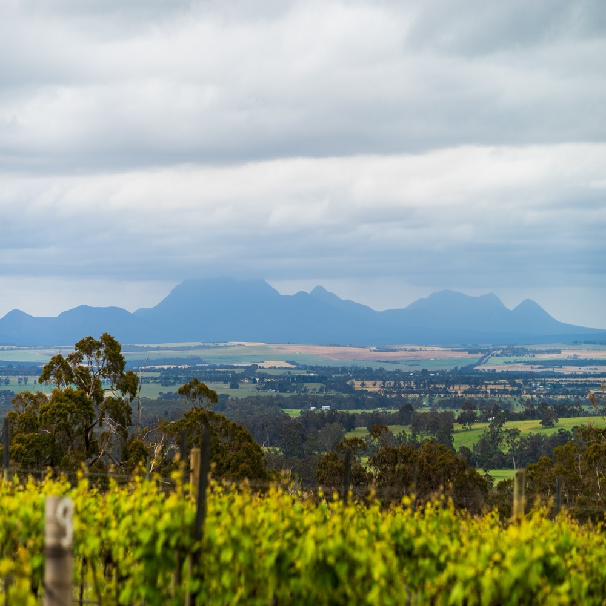
เกรท เซาเทิร์น
สมบูรณ์ กว้างใหญ่
และหลากหลาย
เขตผลิตไวน์ที่ใหญ่ที่สุดของออสเตรเลียกว้างใหญ่และโดดเดี่ยวพอ ๆ กับความหลากหลาย และมาพร้อมกับชื่อเสียงด้านไวน์คุณภาพสูง
บ้านของ 5 เขตพื้นที่ย่อยที่แตกต่างกัน
เขตผลิตไวน์ที่เย็นที่สุดของออสเตรเลียตะวันตก มีสภาพที่เอื้อต่อการเติบโต
รีสลิงและชีราซที่ยอดเยี่ยม
ให้ความสําคัญเพิ่มมากขึ้นให้การปฏิบัติในไร่องุ่นเป็นไปอย่างยั่งยืน
เป็นการผสมผสานระหว่างแนวทางปฏิบัติในการผลิตไวน์แบบดั้งเดิม และแบบแทรกแซงกระบวนการให้น้อยที่สุด
ภาพถ่ายโดย Great Southern Wines
Notes:
ช่วงนี้เหมาะกับการชิมไวน์จากเกรท เซาเทิร์น ส่วนการชิมเต็มรูปแบบจะจัดไว้ในตอนท้ายของการนำเสนอนี้
เกรท เซาเทิร์นตั้งอยู่ลึกลงไปทางใต้สุดของออสเตรเลียตะวันตก เป็นพื้นที่จัดสรรทางชายฝั่ง มีเนินเขาที่เป็นลอนลูกคลื่นเบาบาง เป็นทุ่งเลี้ยงสัตว์แบบเปิด ป่ายูคาลิปตัส และมีหินแกรนิตโผล่ขึ้นมา ซึ่งทอดยาว 150 กิโลเมตรจากเหนือจรดใต้ และ 100 กิโลเมตรจากตะวันออกไปตะวันตก เขตพื้นที่นี้เติบโตอย่างยิ่งใหญ่มากในระยะเวลาอันสั้น และปัจจุบันเป็นที่ตั้งของเครือข่ายที่กำลังเติบโตของผู้ปลูกองุ่นและผู้ผลิตไวน์ ไวน์จำนวนหนึ่งของที่นี่เป็นที่รู้จักในด้านการผลิตที่มีคุณภาพสูง และได้รับการยอมรับมากขึ้นเรื่อย ๆ ว่าดีที่สุดในประเทศ

Slide 4
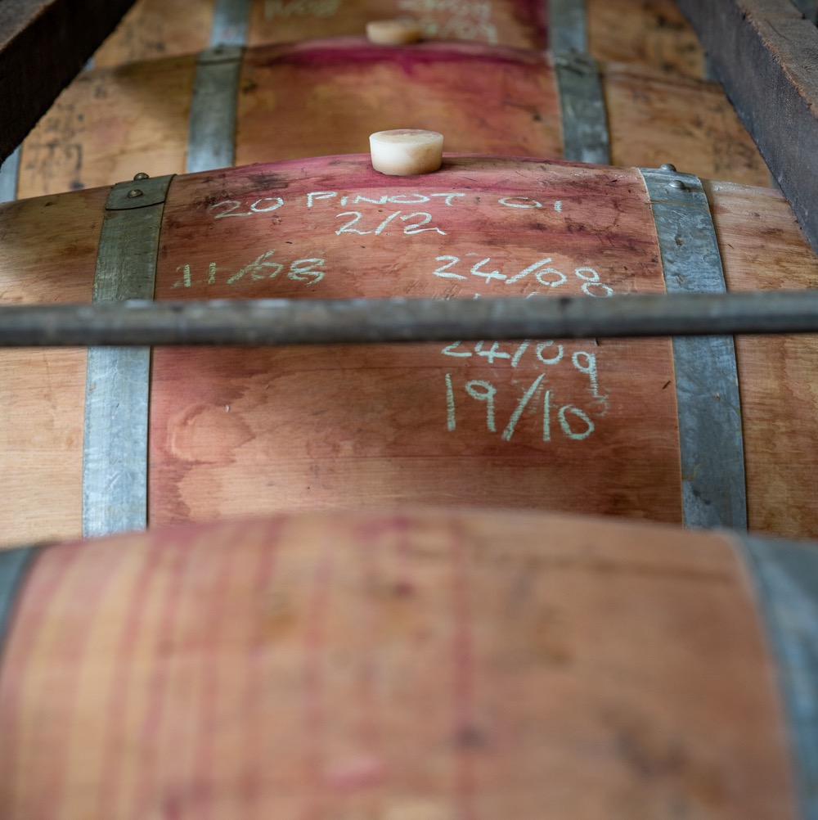
ประเด็นการนำเสนอ
ในวันนี้
มีดังนี้
ประวัติความเป็นมาของ เกรท เซาเทิร์น
ภูมิศาสตร์ ภูมิอากาศ และดิน
การปลูกองุ่นและการผลิตไวน์
พันธุ์องุ่นที่โดดเด่น

Slide 5
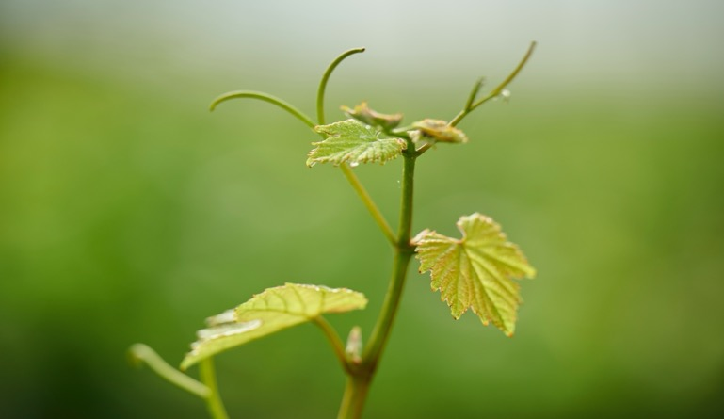
1859
ประวัติความเป็นมา ของ
เกรท เซาเทิร์น
1930
การทดลองปลูกของ บิล เจมีสัน นักปลูกองุ่น ได้วางรากฐานการพัฒนาเชิงพาณิชย์ให้กับเขตพื้นที่นี้
1955
1956
1965
จอร์จ อิเกอร์ตัน-วอร์เบอร์ตัน เข้ามาตั้งถิ่นฐาน และได้ปลูกองุ่นต้นแรกของเขตพื้นที่ บนที่ดินของเขาใกล้กับเมาท์บาร์เกอร์
รัฐบาลออสเตรเลียตะวันตกเชิญศาสตราจารย์แฮโรลด์ โอลโม และ ดร. เพนโฟลด์ ไฮแลนด์ มาตรวจสอบเขตพื้นที่นี้ โดยหวังว่าจะกระตุ้นการเติบโตทางเศรษฐกิจ
รายงานของศาสตราจารย์โอลโม สรุปว่า เมาท์บาร์เกอร์และแฟรงค์แลนด์ริเวอร์แสดงถึงโอกาศและความเป็นไปได้ในการผลิตไวน์
ไร่องุ่นเชิงพาณิชย์แห่งแรกของเขตพื้นที่นี้ ก่อตั้งขึ้นที่่ ฟอเรสต์ ฮิลล์ ใกล้กับ เมาท์บาร์เกอร์

Slide 6
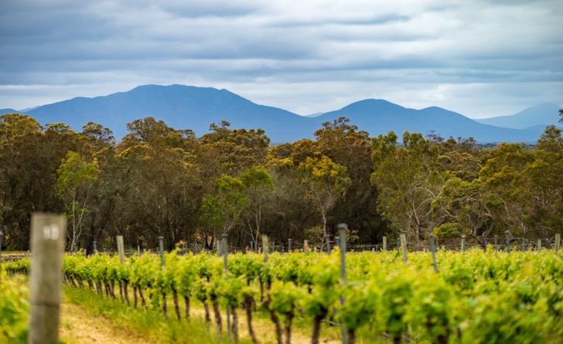
ต้นช่วงปี 1970s
ภาพถ่ายโดย Great Southern Wines
กลาง – ปลายช่วงปี 1970
ปลายช่วงปี 1960
ไวน์จากฟอเรสต์ฮิลล์ แพลนทาเจเน็ต และอัลคูมิคว้ารางวัลมากมายทั่วประเทศ การพัฒนาระดับเขตพื้นที่ยังคงดําเนินต่อไปด้วยการปลูกไร่องุ่นในอัลบานี เดนมาร์ก และโพรองกูรัป
ช่วงแรก ๆ ของการปลูกองุ่นพิสูจน์ให้เห็นถึงความท้าทาย เนื่องจากสภาพแวดล้อมที่ไม่เอื้ออํานวยและเทคโนโลยีที่ไม่เพียงพอ
1996
1997
ไวน์รุ่นแรกจากองุ่นของฟอเรสต์ ฮิลล์เปิดตัวในปี 1972 และฟอเรสต์ ฮิลล์ รีสลิงได้รับการขนานนามว่าเป็นไวน์ขาวที่ดีที่สุดของออสเตรเลียตะวันตกในปีต่อมา
สิ่งบ่งชี้ทางภูมิศาสตร์ของออสเตรเลีย (GI) ”เกรท เซาเทิร์น" ถูกสร้างขึ้น
เมาท์ บาร์เกอร์ ได้รับการจดทะเบียนอย่างเป็นทางการในฐานะเขตพื้นที่ย่อย GI แห่งแรกในเกรท เซาเทิร์น

Slide 7
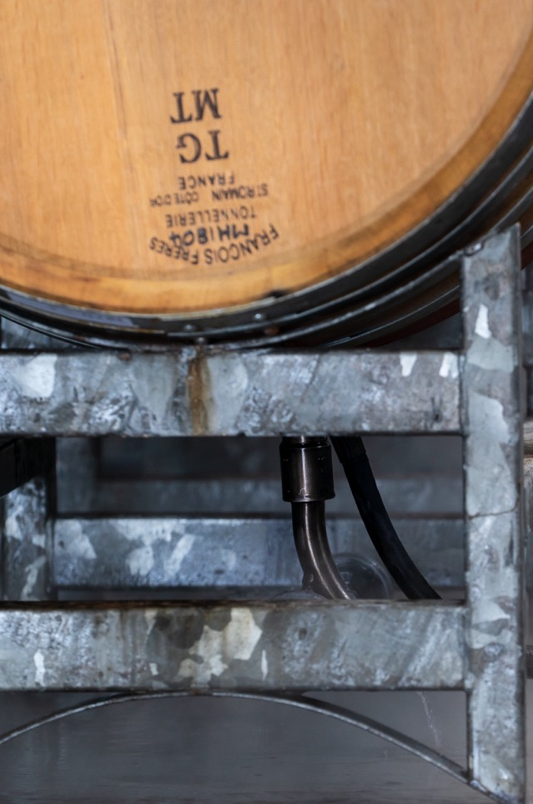
ปัจจุบัน
ปัจจุบัน เกรท เซาเทิร์นเป็นถิ่นพำนักของผู้ผลิตมากกว่า 70 ราย ซึ่งเป็นการผสมผสานระหว่างบุคคล เป็นที่ยอมรับ ธุรกิจครอบครัวขนาดเล็ก และนักประดิษฐ์รุ่นเยาว์ที่สร้างหนทาง ด้วยแนวทางที่ทันสมัยในไร่องุ่นและห้องเก็บไวน์ใต้ดิน
2000
แฟรงค์แลนด์ริเวอร์ กลายเป็นเขตพื้นที่ย่อยอย่างเป็นทางการลำดับที่สี่ในเกรท เซาเทิร์น
1999
2003
โพรองกูรัป และอัลบานี ซึ่งเป็นเขตพื้นที่ย่อยที่สองและสามของ GI ได้รับการใส่ชื่อลงในทะเบียนชื่อที่ได้รับการคุ้มครอง
เดนมาร์กเข้าร่วมการจัดอันดับในฐานะเขตพื้นที่ย่อยอย่างเป็นทางการลำดับที่ห้าของ เกรท เซาเทิร์น
Notes:
ประเด็นการแนะนำเพื่อการอภิปราย
เกรท เซาเทิร์นได้รับประโยชน์จากความท้าทายสำคัญหลัก ๆ ที่ผู้ผลิตไวน์ในเขตพื้นที่ต้องเผชิญในช่วงต้นอย่างไรบ้าง?
ประวัติความเป็นมาทางการค้าช่วงสั้น ๆ ของเขตพื้นที่ มีความหมายอย่างไรต่อแนวทางการปลูกองุ่นและการผลิตไวน์?

Slide 8
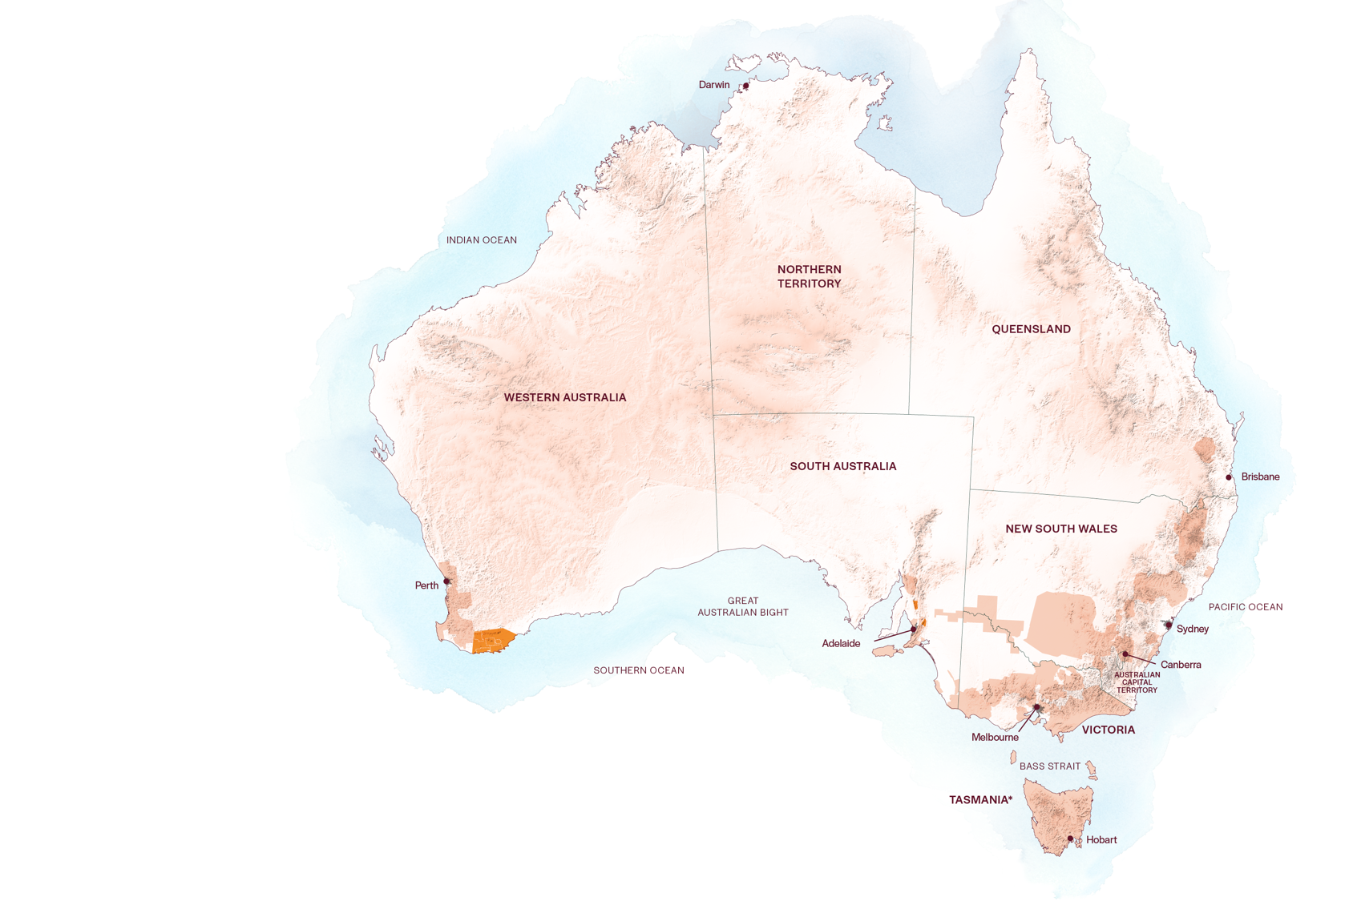
ออสเตรเลีย
เกรท เซาเทิร์น

Slide 9
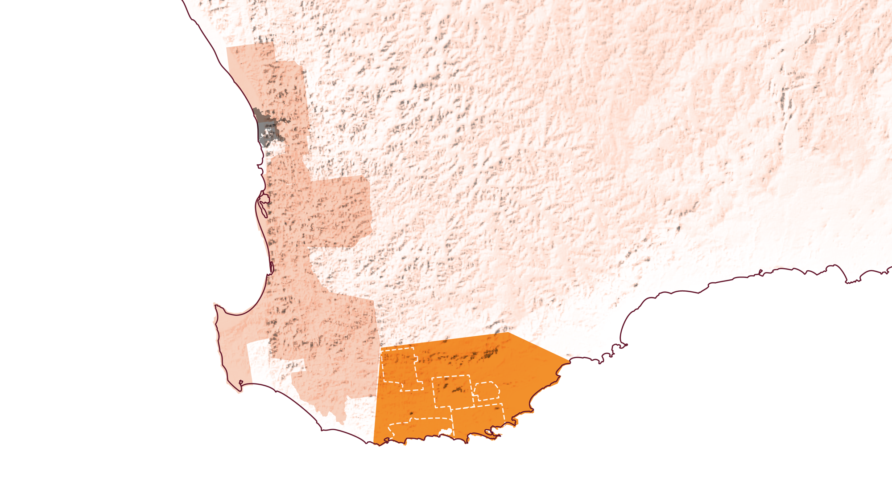
ออสเตรเลีย ตะวันตก
แฟรงค์แลนด์ ริเวอร์
เมาท์ บาร์เกอร์
โพรองกูรัป
เกรท เซาเทิร์น
อัลบานี
เดนมาร์ก
Notes:
เกรท เซาเทิร์นครอบคลุมพื้นที่ทั้งหมด 39,007 ตารางกิโลเมตร (15,060 ตารางไมล์) โดยมีพื้นที่เพียง 16,712 ตารางกิโลเมตร (6,542 ตารางไมล์) ที่ครอบคลุมโดยห้าเขตพื้นที่ย่อยที่ผลิตไวน์ที่กําหนดไว้
อัลบานี : การตั้งถิ่นฐานของชาวยุโรปครั้งแรกในออสเตรเลียตะวันตก (เพิร์ธ ก่อตั้งขึ้นในปี 1829) ถือเป็นศูนย์กลางที่สําคัญของเกรท เซาเทิร์น เขตพื้นที่ย่อยนี้อยู่ในที่ต่ำ มีภูมิอากาศแบบชายฝั่ง เชื่อมต่อกับมหาสมุทรใต้ จึงช่วยให้ทั้งพันธุ์องุ่นแดงและพันธุ์องุ่นขาวเติบโตได้ดี รวมถึง โซวีญง บลอง, ชาร์ดอนเนย์, พิโนต์ นัวร์ และชีราซ
เดนมาร์ก : มีสภาพภูมิอากาศแบบชายฝั่งที่คล้ายกัน แม้ว่าอากาศจะค่อนข้างเย็นกว่า รวมถึงเนินเขาและหุบเขาสูงชันที่ทำให้เกิดภูมิอากาศจุลภาคจํานวนมาก มีไวน์ขาวเป็นส่วนใหญ่ ได้แก่ ชาร์ดอนเนย์ และรีสลิง ยังมีพิโนต์ นัวร์ ที่เติบโตที่นี่ ซึ่งมักปลูกเพื่อผลิตไวน์แบบมีฟอง
แฟรงค์แลนด์ ริเวอร์ : ด้วยทําเลที่ตั้งที่โดดเดี่ยว ชั่วโมงแดดออกที่ยาวนาน กลางคืนเย็นสบาย และดินร่วนปนกรวดที่อุดมสมบูรณ์ เขตพื้นที่ย่อยขนาดใหญ่แห่งนี้จึงได้พัฒนาชื่อเสียงที่โดดเด่นของไวน์คุณภาพดี อย่างรีสลิง, ชีราซ และ คาแบร์เนต์ โซวีญง
เมาท์บาร์เกอร์ : เขตพื้นที่ย่อยที่อากาศเย็นที่สุด มีระดับความสูงเฉลี่ยสูงกว่าเพื่อนบ้านทางใต้ ความเปลี่ยนแปลงของอุณหภูมิระหว่างวันสูง ทำให้เกิดสภาวะที่เหมาะสมสําหรับการเก็บความเป็นกรด และการบ่มที่ยาวนานของรีสลิง และชีราซ
โพรองกูรัป : เป็นที่ตั้งของยอดเขาหินแกรนิตโบราณยาว 12 กิโลเมตร (7.5 ไมล์) ซึ่งมีอิทธิพลแบบเต็ม ๆ ต่อดิน โซนที่คลายความร้อนตอนกลางคืน จะเกิดจากอากาศอุ่นที่เพิ่มขึ้น ช่วยลดความเสี่ยงของน้ำค้างแข็ง และสร้างสภาวะที่เอื้อต่อการสุกเป็นอย่างดีสำหรับองุ่นพันธุ์ที่ชอบภูมิอากาศเย็น โดยเฉพาะรีสลิง ชาร์ดอนเนย์ และพิโนต์ นัวร์

Slide 10

ภูมิศาสตร์ ภูมิอากาศ และดิน
ฉากหลังอันโดดเด่น
ของภูมิทัศน์ธรรมชาติ
ห่างจากเมืองเพิร์ธประมาณ 360 กม. ทางตะวันตกเฉียงใต้อันห่างไกลของออสเตรเลียตะวันตก
ประกอบด้วย 5 เขตพื้นที่ย่อย
เขตพื้นที่อากาศเย็นที่สุดของออสเตรเลียตะวันตก ด้วยภูมิอากาศแบบเมดิเตอร์เรเนียนแปรผันจากภูมิอากาศแบบชายทะเล สู่ภูมิอากาศแบบภาคพื้นทวีป
ภูมิประเทศที่หลากหลาย อุดมสมบูรณ์ด้วยดินระดับปานกลาง ตั้งชื่อตามสายพันธุ์ยูคาลิปตัสที่โดดเด่น
ภาพถ่ายโดย Great Southern Wines

Slide 11
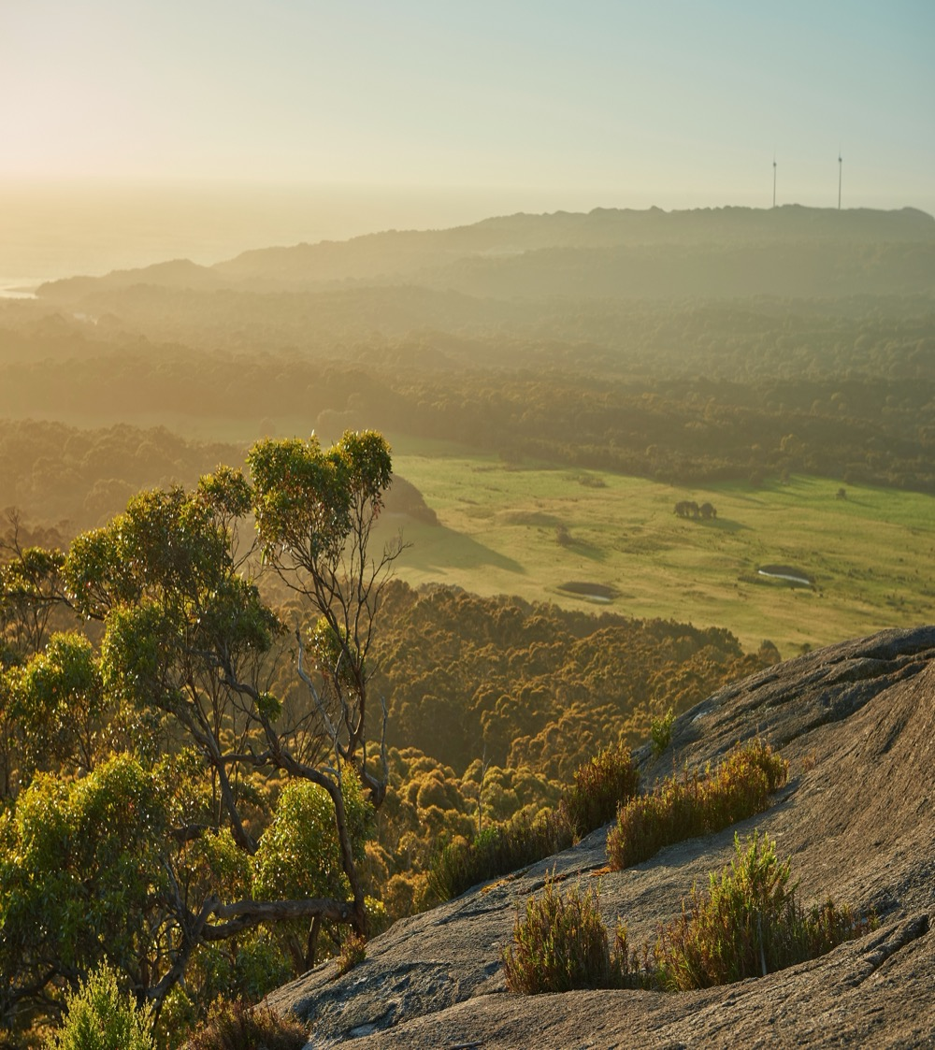
ภูมิอากาศ
ระดับความสูง
เมดิเตอร์เรเนียน
ในวงกว้าง
สูงมาก
>1,000 ม.
>3,280 ฟุต
เคลื่อนย้ายจากภูมิอากาศ ภาคพื้นทะเล เลียบชายฝั่ง ไปสู่ภูมิอากาศ ภาคพื้นทวีป ลึกเข้าไปทางเหนือและแผ่นดินใหญ่มากขึ้น
สูง
750–999 ม.
2,460–3,279 ฟุต
เกรท เซาเทิร์น
10 - 380 เมตร (33 – 1,247 ฟุต)
ปานกลาง
500–749 ม.
1,640–2,459 ฟุต
ต่ำ
0–499 ม.
0–1,639 ฟุต
ภาพถ่ายโดย Great Southern Wines
Notes:
หากเขยิบขึ้นไปทางเหนือ ไกลออกไปทางเขตพื้นที่ย่อยชายฝั่งของอัลบานีและเดนมาร์ก อุณหภูมิโดยรวมจะสูงขึ้น และสภาพภูมิอากาศจะเปลี่ยนจากภาคพื้นชายฝั่งไปภาคพื้นทวีป การสะสมความร้อนและช่วงเวลาที่แดดออกไม่เปลี่ยนแปลงมากนัก ดังนั้นการเลือกพื้นที่อย่างระมัดระวังจึงช่วยให้สามารถผลิตไวน์ได้แทบทุกสไตล์ อุณหภูมิเฉลี่ยเดือนมกราคม (MJT) อยู่ที่ 20.1°C (68°F) ปริมาณน้ำฝนในฤดูปลูกเฉลี่ยของเขตพื้นที่ (GSR) คือ 240 มม.

Slide 12
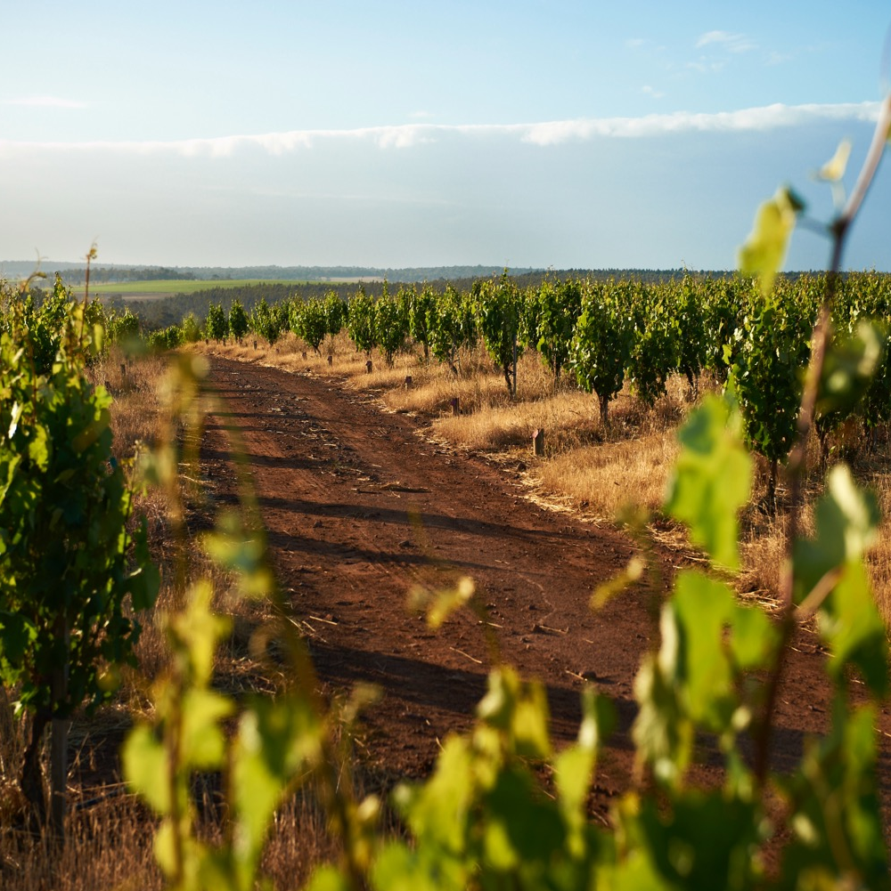
ดิน
ประเภทของดินแตกต่างกันมาก แต่แฟรงค์แลนด์ ริเวอร์ อัลบานี และเมาท์บาร์เกอร์ มีทรายกรวดและดินร่วนอยู่มากกว่าดินเหนียว อัลบานีเป็นที่ตั้งของดินทรายกรวด ในขณะที่โพรองกูรัปประกอบด้วยดินร่วนปนคารี
ภาพถ่ายโดย Swinney Vineyards, Frankland River
Notes:
ประเด็นแนะนำเพื่อใช้ในการอภิปราย :
อะไรคือความแตกต่างที่สําคัญระหว่าง 5 เขตพื้นที่ย่อยของ เกรท เซาเทิร์น ในแง่ของภูมิศาสตร์ ภูมิอากาศ และดิน?
ความกว้างใหญ่ไพศาลของเขตพื้นที่ และความหลากหลายของสภาพการเจริญเติบโต ช่วยเหลือหรือขัดขวางความก้าวหน้าของ เกรท เซาเทิร์น ในฐานะที่เป็นเขตผลิตไวน์ของออสเตรเลีย?

Slide 13
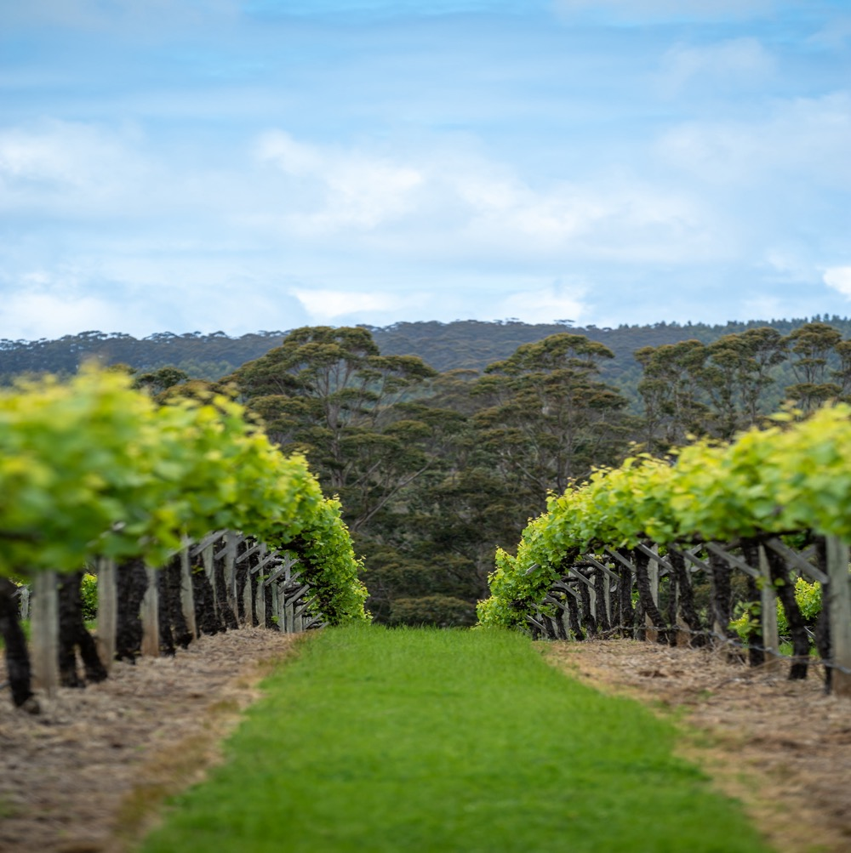
การปลูกองุ่นใน
เกรท เซาเทิร์น
มีสภาวะเอื้อต่อการปลูกองุ่นหลากหลายสายพันธุ์
การเลือกพื้นที่เป็นปัจจัยสำคัญ ผู้ผลิตใช้แนวทางที่คำนึงถึงแตร์รัวร์
ไร่องุ่นใช้แรงงานมาก การขาดแคลนแรงงานและน้ำนับเป็นความท้าทายสำคัญ
การทำฟาร์มแบบยั่งยืนกำลังได้รับความสนใจสูงขึ้น
ช่วงเก็บเกี่ยว : กลางกุมภาพันธ์ - ปลายเมษายน
ภาพถ่ายโดย Great Southern Wines
Notes:
เดนมาร์กและอัลบานีมีอากาศเย็น และชื้นแฉะพอที่จะทําให้บางพื้นที่สามารถปลูกแบบแห้งได้ แต่ปริมาณน้ำฝนจะลดลงอย่างมากในพื้นที่ลึกเข้าไปยังแผ่นดินใหญ่ ดังนั้น ไร่องุ่นส่วนใหญ่ โดยเฉพาะไร่องุ่นขนาดใหญ่จึงใช้การชลประทานแบบน้ำหยดในขั้นตอนสำคัญของฤดูเติบโต ความพอเพียงของน้ำเป็นความท้าทายอันยิ่งใหญ่ที่สุดที่เขตพื้นที่ต้องเผชิญ

Slide 14

การผลิตไวน์ใน
เกรท เซาเทิร์น
ขึ้นอยู่กับเขตพื้นที่ย่อย ความหลากหลายขององุ่น และสไตล์ที่ต้องการ
การรักษาคุณลักษณะของผลไม้หลักเป็นสิ่งสำคัญที่สุด
การหมักด้วยยีสต์ที่เพาะเลี้ยงและยีสต์ธรรมชาติ
ถังบ่มแตกต่างกันไป โดยความนิยมถังโอ๊กขนาดใหญ่มีเพิ่มมากขึ้น
ผู้ผลิตไวน์ใช้นวัตกรรมรุ่นใหม่ทดลองใช้เทคนิกการแทรกแซงกระบวนการให้น้อยที่สุด
ภาพถ่ายโดย Great Southern Wines
Notes:
ผู้ผลิตใช้การผสมผสานระหว่างเทคนิคดั้งเดิมและเทคนิคการทดลอง โดยจํานวนผู้ผลิตไวน์มีขนาดเล็กลงและมีหัวก้าวหน้าได้เพิ่มขึ้นอย่างต่อเนื่อง และมุ่งเน้นไปที่การแทรกแซงกระบวนการน้อยที่สุด ความชอบของผู้บริโภคที่มีต่อไวน์ที่รสชาติเบาขึ้น มีความเป็นผลไม้มากขึ้น มีแอลกอฮอล์น้อยลง จะช่วยเสริมจุดแข็งของเกรท เซาเทิร์น และจะกําหนดวิวัฒนาการและความประณีตในการผลิตไวน์ในเขตพื้นที่นี้ต่อไป
ประเด็นการแนะนำเพื่อการอภิปราย :
เมื่อเปรียบเทียบกับเขตพื้นที่อื่นของออสเตรเลีย เพราะเหตุใดการเลือกพื้นที่จึงสำคัญอย่างยิ่งในเกรท เซาเทิร์น?
เหตุใดหลักปฏิบัติเรื่องไร่องุ่นแบบยั่งยืนที่มากขึ้นจึงโดดเด่นในช่วงไม่กี่ปีหลังนี้? สิ่งเหล่านี้มีผลกระทบต่อกระบวนการผลิตไวน์ในเขตพื้นที่อย่างไร?
การหมักโดยใช้องุ่นทั้งช่อผล การบ่มทั้งตะกอนหยาบ (ยีสต์ที่ตายแล้ว) และการเปลี่ยนไปใช้ถังไม้โอ๊กขนาดใหญ่ มีผลกระทบต่อไวน์อย่างไร?

Slide 15


เกรท เซาเทิร์น
พันธุ์องุ่นสำคัญ 5 อันดับแรก
CABERNET
SAUVIGNON
SAUVIGNON BLANC
SHIRAZ
CHARDONNAY
SEMILLON
ชีราซ
29%
คาแบร์เนต์ โซวีญง
18%
โซวีญง บลอง
14%
ชาร์ดอนเนย์
14%
เซมิลยง
9%
Notes:
แม้การจัดอันดับจะดูจากน้ำหนัก แต่ไวน์ รีสลิง, ชีราซ, คาแบร์เนต์ โซวีญง, ชาร์ดอนเนย์ และพิโนต์ นัวร์ก็เป็นไวน์ที่มีชื่อเสียงที่สุดของเกรท เซาเทิร์น

Slide 16
รสชาติของ
เกรท เซาเทิร์น
สายพันธุ์ที่โดดเด่น
ภาพถ่ายโดย Great Southern Wines
Notes:
ช่วงนี้เหมาะกับการชิมไวน์หลากชนิดที่คัดสรรมาและอภิปราย
+ เนื้อหาเพิ่มเติมที่ใช้ในการนำเสนอได้ : สื่อในการนำเสนอเกี่ยวกับสายพันธุ์องุ่นและข้อมูลอื่น ๆ เพิ่มเติม สามารถสืบค้นได้ที่ www.australianwinediscovered.com

Slide 17

เกรท เซาเทิร์น
รีสลิง
ไวน์ขาวดาวเด่น
ของเขตผลิตไวน์นี้
มีศักยภาพดีเลิศ
ที่จะเก็บไว้นาน
กลิ่นรสหลัก
มะนาว
มะนาวเลมอน
แอปเปิ้ลเขียว
ดอกไม้ขาว
ชอล์ก
ผลไม้เม็ดเดี่ยว
แร่ธาตุ
องุ่นจากไร่เดียว
อยู่ในอันดับต้น ๆ
ขององุ่นที่ดีที่สุดของออสเตรเลีย
RIESLING
Notes:
เกรท เซาเทิร์น เป็นที่รู้จักในด้านการผลิตรีสลิงที่มีความเข้มข้นสูงเป็นพิเศษ โดยมีมิติของผลไม้ประเภทส้มและมะนาว ซ้อนด้วยความเป็นสมุนไพรและแร่ธาตุ มีความสดใหม่ด้วยความอ่อนเยาว์ และจะบ่มได้สมบูรณ์ภายในเวลาไม่ถึง 10 ปี รสชาติไม่หวานเป็นปกติ การหมักแบบธรรมชาติ มีมิติของผลไม้สุกงอมกว่า ทิ้งปริมาณน้ำตาลไว้สูงกว่า กลิ่นไม้โอ๊กกลาง ๆ และการเก็บไวน์ไว้พร้อมกับตะกอนหยาบ (ยีสต์ที่ตายแล้ว) นานขึ้นกลายเป็นสิ่งปกติธรรมดาที่ทำกันมากขึ้นเรื่อย ๆ สำหรับไวน์ที่ผลิตจากองุ่นไร่เดียว

Slide 18
รีสลิง
ลักษณะเฉพาะ
สี
รีสลิง
เบา
ปานกลาง
หนัก
น้ำหนักน้ำไวน์
(บอดี้)
ไม่หวาน
หวานปานกลาง
หวาน
ความหวาน
RIESLING
ไม่ใช้โอ๊ก/ต่ำ
ปานกลาง
สูง
โอ๊ก
(ส่วนใหญ่ไม่ได้บ่มในถังไม้โอ๊ก บางส่วนใช้ในไวน์บางประเภท)
ความเปรี้ยว (แอซิดิตี้)
8%
11% – 13.5%
17%
แอลกอฮอล์

Slide 19

เกรท เซาเทิร์น
ชาร์ดอนเนย์
งดงามมีโครงสร้าง
เหมาะกับสภาพอากาศเย็น
ของเขตพื้นที่
สไตล์หลากหลาย
ไม่ได้หมักในถังไม้
ไปจนถึงหมักในถัง
กลิ่นรสหลัก
ส้มเกรปฟรุต
เนคทารีน
พีช
โทสต์
หินเหล็กไฟ
CHARDONNAY
Notes:
เขตพื้นที่นี้ผลิตชาร์ดอนเนย์ ที่เป็นแบบงดงามและมีโครงสร้างแน่น ให้กลิ่นส้มเกรปฟรุต และเก็บนานได้ดี หลากหลายสไตล์ แม้ส่วนใหญ่จะหมักในถังบ่ม แต่ปกติแล้วจะมีรสเข้มข้นโดยไม่หนักเท่าชาร์ดอนเนย์อื่น ๆ
ไวน์จากทางใต้อาจละมุนกว่าเล็กน้อยและหรูหรากว่า ในขณะที่ไวน์ทางเหนือจะหนักแน่นกว่าเล็กน้อย

Slide 20
ชาร์ดอนเนย์
ลักษณะเฉพาะ
สี
ชาร์ดอนเนย์
เบา
ปานกลาง
หนัก
น้ำหนักน้ำไวน์
(บอดี้)
ไม่หวาน
หวานปานกลาง
หวาน
ความหวาน
ไม่ใช้โอ๊ก/ต่ำ
ปานกลาง
สูง
CHARDONNAY
โอ๊ก
(สไตล์ที่ไม่ได้บ่มในถังไม้)
ความเปรี้ยว (แอซิดิตี้)
8%
12% – 14%
17%
แอลกอฮอล์

Slide 21

เกรท เซาเทิร์น
พิโนต์ นัวร์
ส่วนใหญ่ ขึ้นอยู่กับ
สภาพไร่องุ่น
เบา ชัดเจน
มีกลิ่นหอม
ส่วนใหญ่ผลิตใน
อัลบานี เดนมาร์ก
และเมาท์ บาร์เกอร์
PINOT NOIR
กลิ่นรสหลัก
เชอร์รี่
ลูกพลัม
กุหลาบ
ดิน
เครื่องเทศอบ
Notes:
จนกระทั่งไม่นานมานี้ ที่พิโนต์ นัวร์มักมาจากทางใต้บริเวณเดนมาร์กและอัลบานี แต่ไวน์ที่ชวนตื่นเต้นบางตัวจะมาจากเมาท์ บาร์เกอร์ในปีที่อากาศเย็นขึ้นเล็กน้อย

Slide 22
พิโนต์ นัวร์
ลักษณะเฉพาะ
สี
พิโนต์ นัวร์
เบา
ปานกลาง
หนัก
น้ำหนักน้ำไวน์
(บอดี้)
ไม่หวาน
หวานปานกลาง
หวาน
ความหวาน
ไม่ใช้โอ๊ก/ต่ำ
ปานกลาง
สูง
PINOT NOIR
โอ๊ก
ความฝาด (แทนนิน)
ความเปรี้ยว (แอซิดิตี้)
8%
12.5% – 13.5%
17%
แอลกอฮอล์

Slide 23
เกรท เซาเทิร์น
คาแบร์เนต์ โซวีญง
เติบโต ทั่วทั้ง
เขตพื้นที่
คลาสสิก
หลากหลาย
CABERNET SAUVIGNON
สีเข้ม
กลิ่นรสเข้ม
กลิ่นรสหลัก
แบล็กเบอร์รี่
ใบกระวาน
ลูกมัลเบอร์รี่
แบล็กเคอร์แรนต์
สมุนไพรแห้ง
ยาสูบ
Notes:
ไวน์อายุนาน สีเข้ม รสชาติเข้มข้น และทรงพลัง แม้ว่าจะไม่มีลักษณะสัมผัสแบบเต็มหนักแน่น เหมือนไวน์ที่มาจากมาร์กาเรต ริเวอร์

Slide 24
คาแบร์เนต์ โซวีญง
ลักษณะเฉพาะ
สี
คาแบร์เนต์ โซวีญง
เบา
ปานกลาง
หนัก
น้ำหนักน้ำไวน์
(บอดี้)
ไม่หวาน
หวานปานกลาง
หวาน
ความหวาน
ไม่ใช้โอ๊ก/ต่ำ
ปานกลาง
สูง
CABERNET SAUVIGNON
โอ๊ก
ความฝาด (แทนนิน)
ความเปรี้ยว (แอซิดิตี้)
8%
13.5% – 14.5%
17%
แอลกอฮอล์

Slide 25
เกรท เซาเทิร์น
ชีราซ
จำกัดการใช้ เฉพาะไม้โอ๊กฝรั่งเศสใหม่
ผู้ผลิตรายอื่น
ไม่เลือกใช้ไม้โอ๊กใหม่
ไวน์แดง
มีชื่อเสียงที่สุด
ของเขตพื้นที่
SHIRAZ
กลิ่นรสหลัก
บลูเบอร์รี่
เชอร์รี่สีดํา
ลูกพลัม
ชะเอม
พริกไทย
เครื่องเทศและดอกไม้
ลักษณะสัมผัสปานกลาง
ละมุนและมีเครื่องเทศ
ตรงกันข้ามกับกับไวน์แดงเข้มข้น
ที่ได้จากภูมิอากาศอุ่นกว่า
Notes:
ปกติแล้วลักษณะสัมผัสปานกลาง ซับซ้อน นุ่มละมุน พร้อมความเฝื่อนกำลังดี ผู้ผลิตหลายรายหลีกเลี่ยงที่จะใช้ไม้โอ๊กใหม่ เพื่อดึงรสผลไม้ออกมา
แฟรงค์แลนด์ ริเวอร์และเมาท์ บาร์เกอร์เป็นเขตพื้นที่ย่อยหลักที่เป็นผู้นำการผลิตชีราซ

Slide 26
ชีราซ
ลักษณะเฉพาะ
สี
ชีราซ
เบา
ปานกลาง
หนัก
น้ำหนักน้ำไวน์
(บอดี้)
ไม่หวาน
หวานปานกลาง
หวาน
ความหวาน
ไม่ใช้โอ๊ก/ต่ำ
ปานกลาง
สูง
SHIRAZ
โอ๊ก
ความฝาด (แทนนิน)
ความเปรี้ยว (แอซิดิตี้)
8%
13.5% – 14.5%
17%
แอลกอฮอล์
Notes:
ความหลากหลายของชนิดดินและสภาพภูมิอากาศในเกรท เซาเทิร์น ทำให้ผู้ผลิตไวน์สามารถปลูกและผลิตไวน์ได้หลากหลายสไตล์ โดยใช้ส่วนผสมขององุ่นพันธุ์คลาสสิกและองุ่นพันธุ์ที่เกิดขึ้นใหม่ ส่วนพันธุ์ที่โดดเด่นอื่น ๆ ได้แก่ โซวีญง บลอง, กรูเนอร์ เวลท์ลีเนอร์, เกเวิสทรามิเนอร์, มัลเบ็ค, มูร์เวดร์ และ เกรอนาช
ประเด็นการแนะนำเพื่อการอภิปราย :
ไวน์ของเกรท เซาเทิร์นมีลักษณะเฉพาะของเขตพื้นที่โดยรวม หรือไวน์เหล่านี้ปรับไปตามเขตพื้นที่ย่อยและสถานที่ที่เกี่ยวข้องเท่านั้น?
รีสลิงปลูกอยู่ในหลายเขตพื้นที่ทั่วออสเตรเลีย อะไรทำให้รีสลิงจากเกรท เซาเทิร์นแตกต่างจากที่อื่น?
อะไรคือความแตกต่างระหว่างชีราซจากเกรท เซาเทิร์นที่อากาศเย็น กับชีราซจากเขตพื้นที่ที่อากาศอุ่น อย่างชีราซจากบารอซซา แวลลีย์ หรือฮันเตอร์ แวลลีย์?

Slide 27
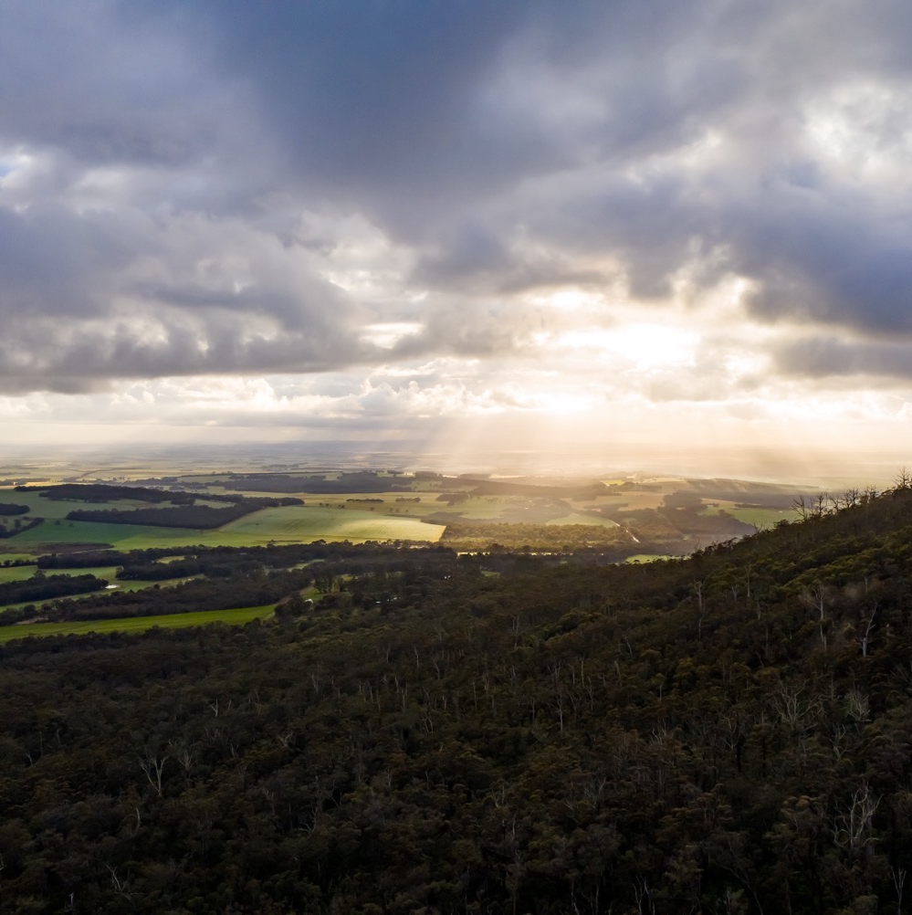
เกรท เซาเทิร์น
ห่างไกล และให้คุณค่า
เขตผลิตไวน์ที่มีเต็มไปด้วยพลังและความคิดสร้างสรรค์
เติบโตไปสู่อนาคต อันสดใสภายหน้า
ภาพถ่ายโดย Great Southern Wines

Slide 28
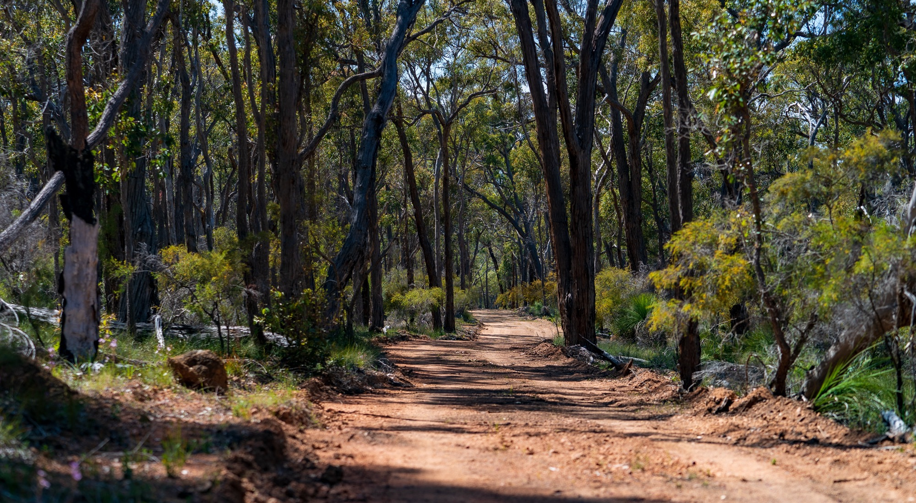
Photo courtesy of Great Southern Wines
ขอบคุณ
Notes:
หากต้องการเรื่องราวนำเสนอพร้อมเครื่องมือและทรัพยากรข้อมูล สามารถศึกษาค้นคว้าได้ที่เว็บไซต์ www.australianwinediscovered.com
หรือหากมีคำถาม สามารถติดต่อทางอีเมล์ได้ที่ discovered@wineaustralia.com

